Slide 1
< AD project > - Survive! Elevator -
Earthquake team
20191675 조현진
20191683

Slide 2
목차
1. 게임 기능 소개 및 시연 영상
2. 게임 기능 구현
3. 서버 기능 구현
4. 개발 과정에서의 고난

Slide 3

게임 기능 시연 영상

Slide 4
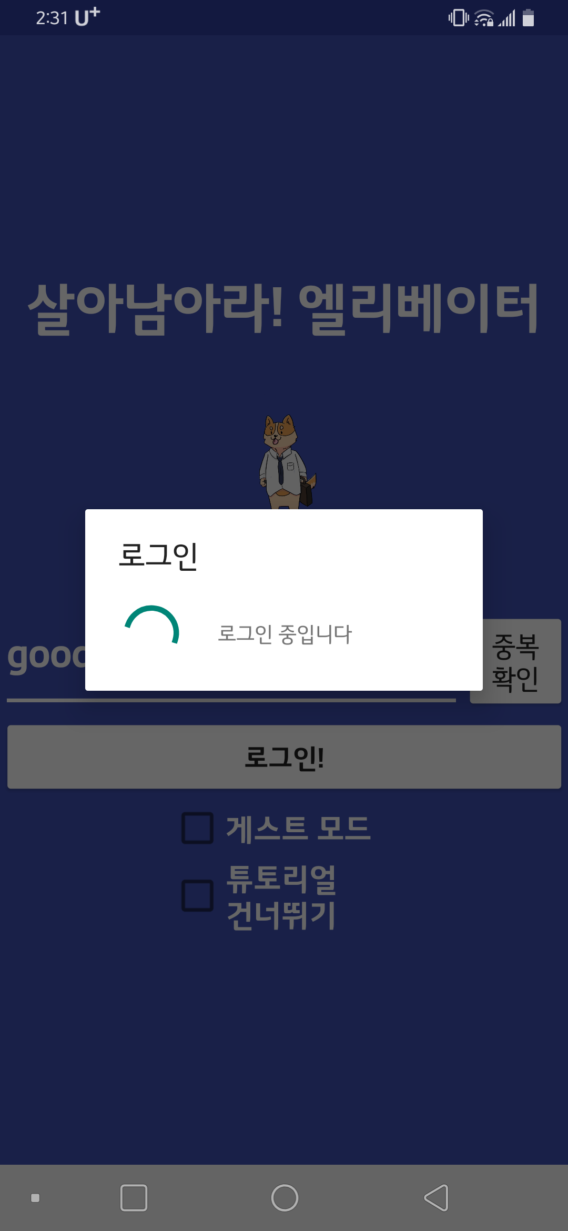
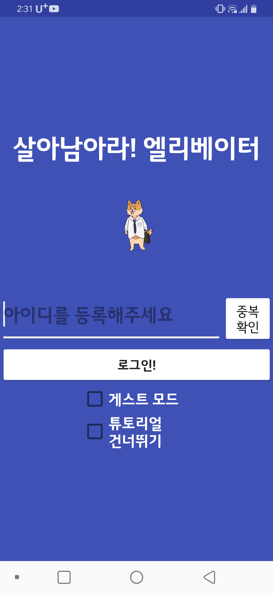
게임 기능 소개
로그인 기능
게임 최초 실행 시, 온라인 상태라면 아이디를 입력하고 로그인이 가능
중복확인을 통해 서버에 같은 아이디가 등록 되 있으면 사용 불가능
오프라인 상태에서 게스트 모드 이용
한번 로그인 했다면 게임 재실행시 자동 로그인

Slide 5
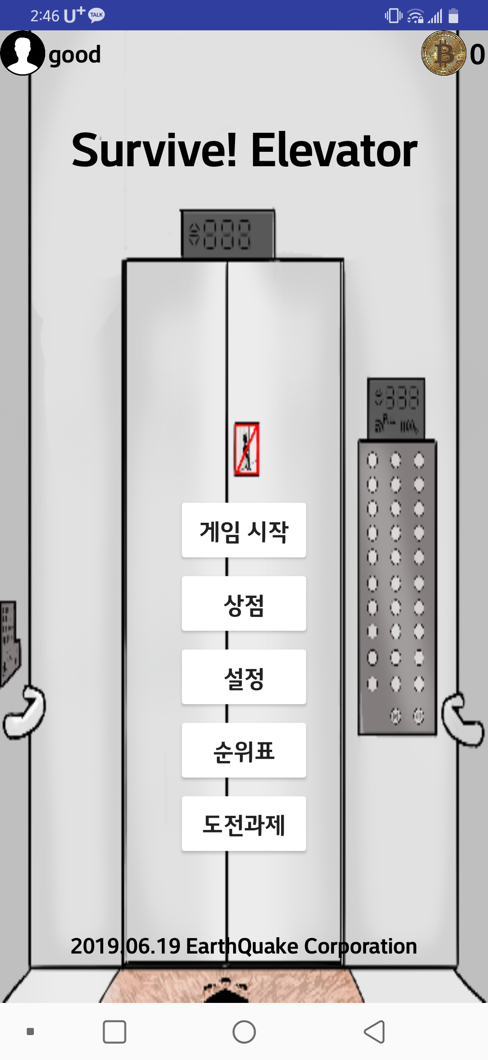
게임 기능 소개
메인 화면
게임시작, 상점, 설정, 순위표, 도전과제 기능이 존재
화면 실행 시, 상단에 접속한 플레이어 이름과 소지금 표시
게스트 모드일 경우, 0~9999중 무작위 숫자로 로그인

Slide 6
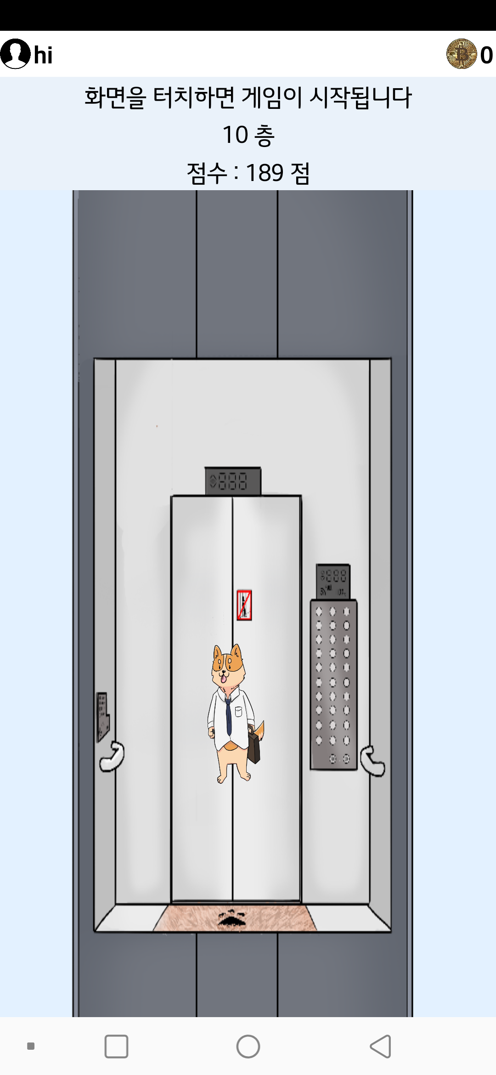
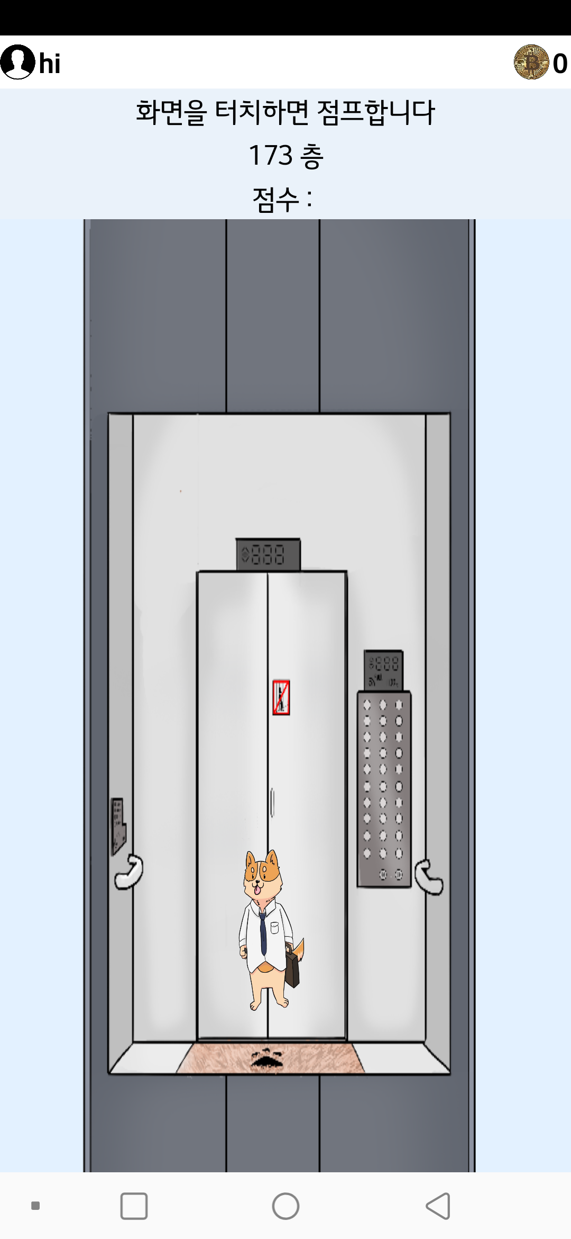
게임 기능 소개
게임 화면
게임 화면 터치 시, 게임 시작, 다시 한번 터치 시, 점프
처음 층수는 120 ~ 200층 중 무작위 층수, 점수가 높아질 수록 범위가 늘어남
20층 이내에서 점프 뛰어야 생존 가능
점수는 ( 최초 층수 ) – ( 점프 뛰어 살아남은 층수 ) 만큼 추가로 얻음
떨어지는 속도는 중력가속도 적용

Slide 7
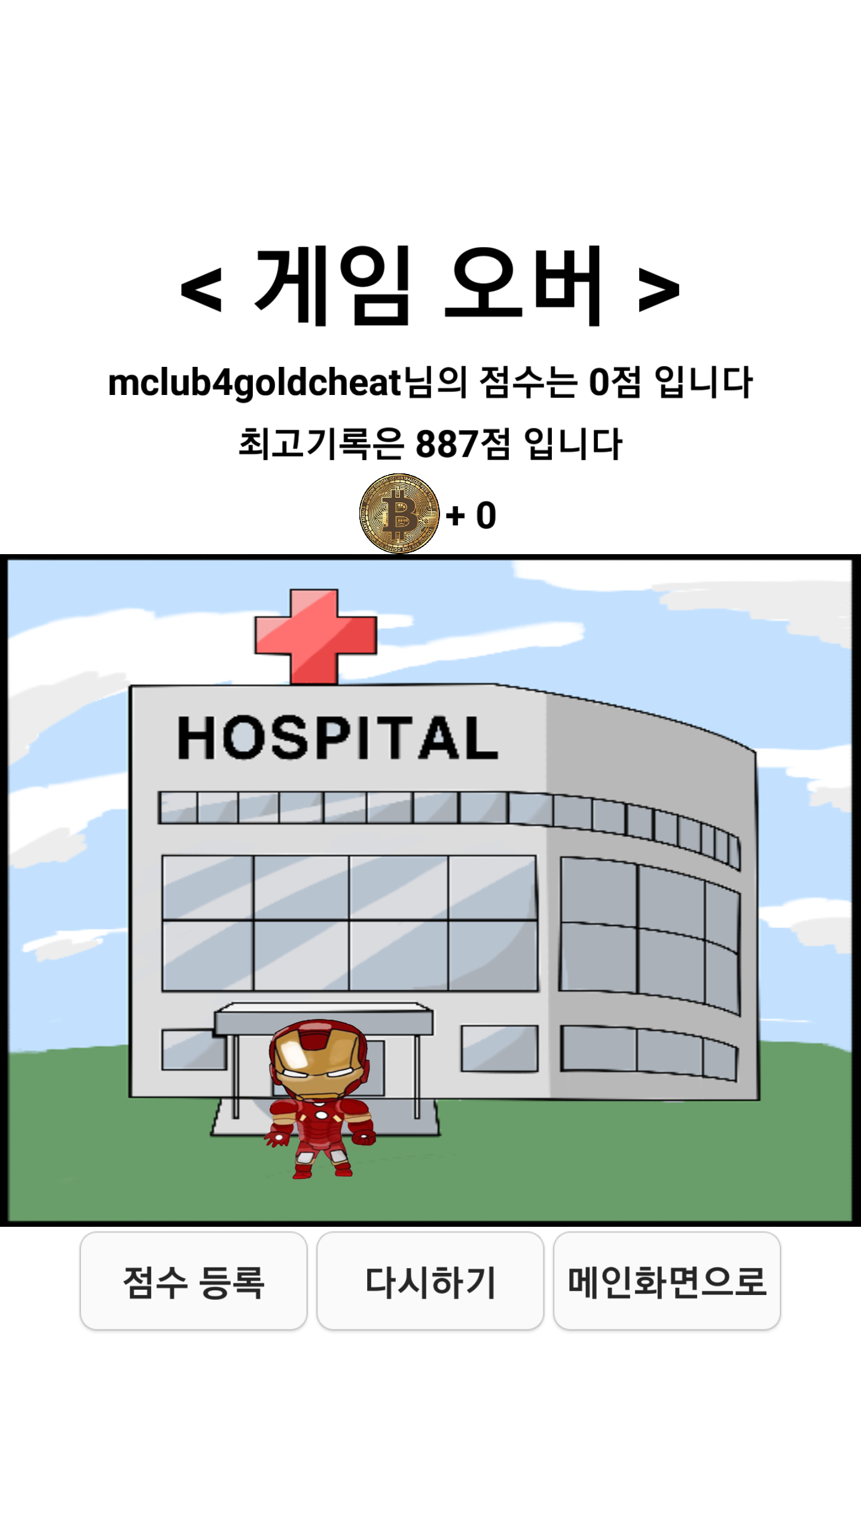
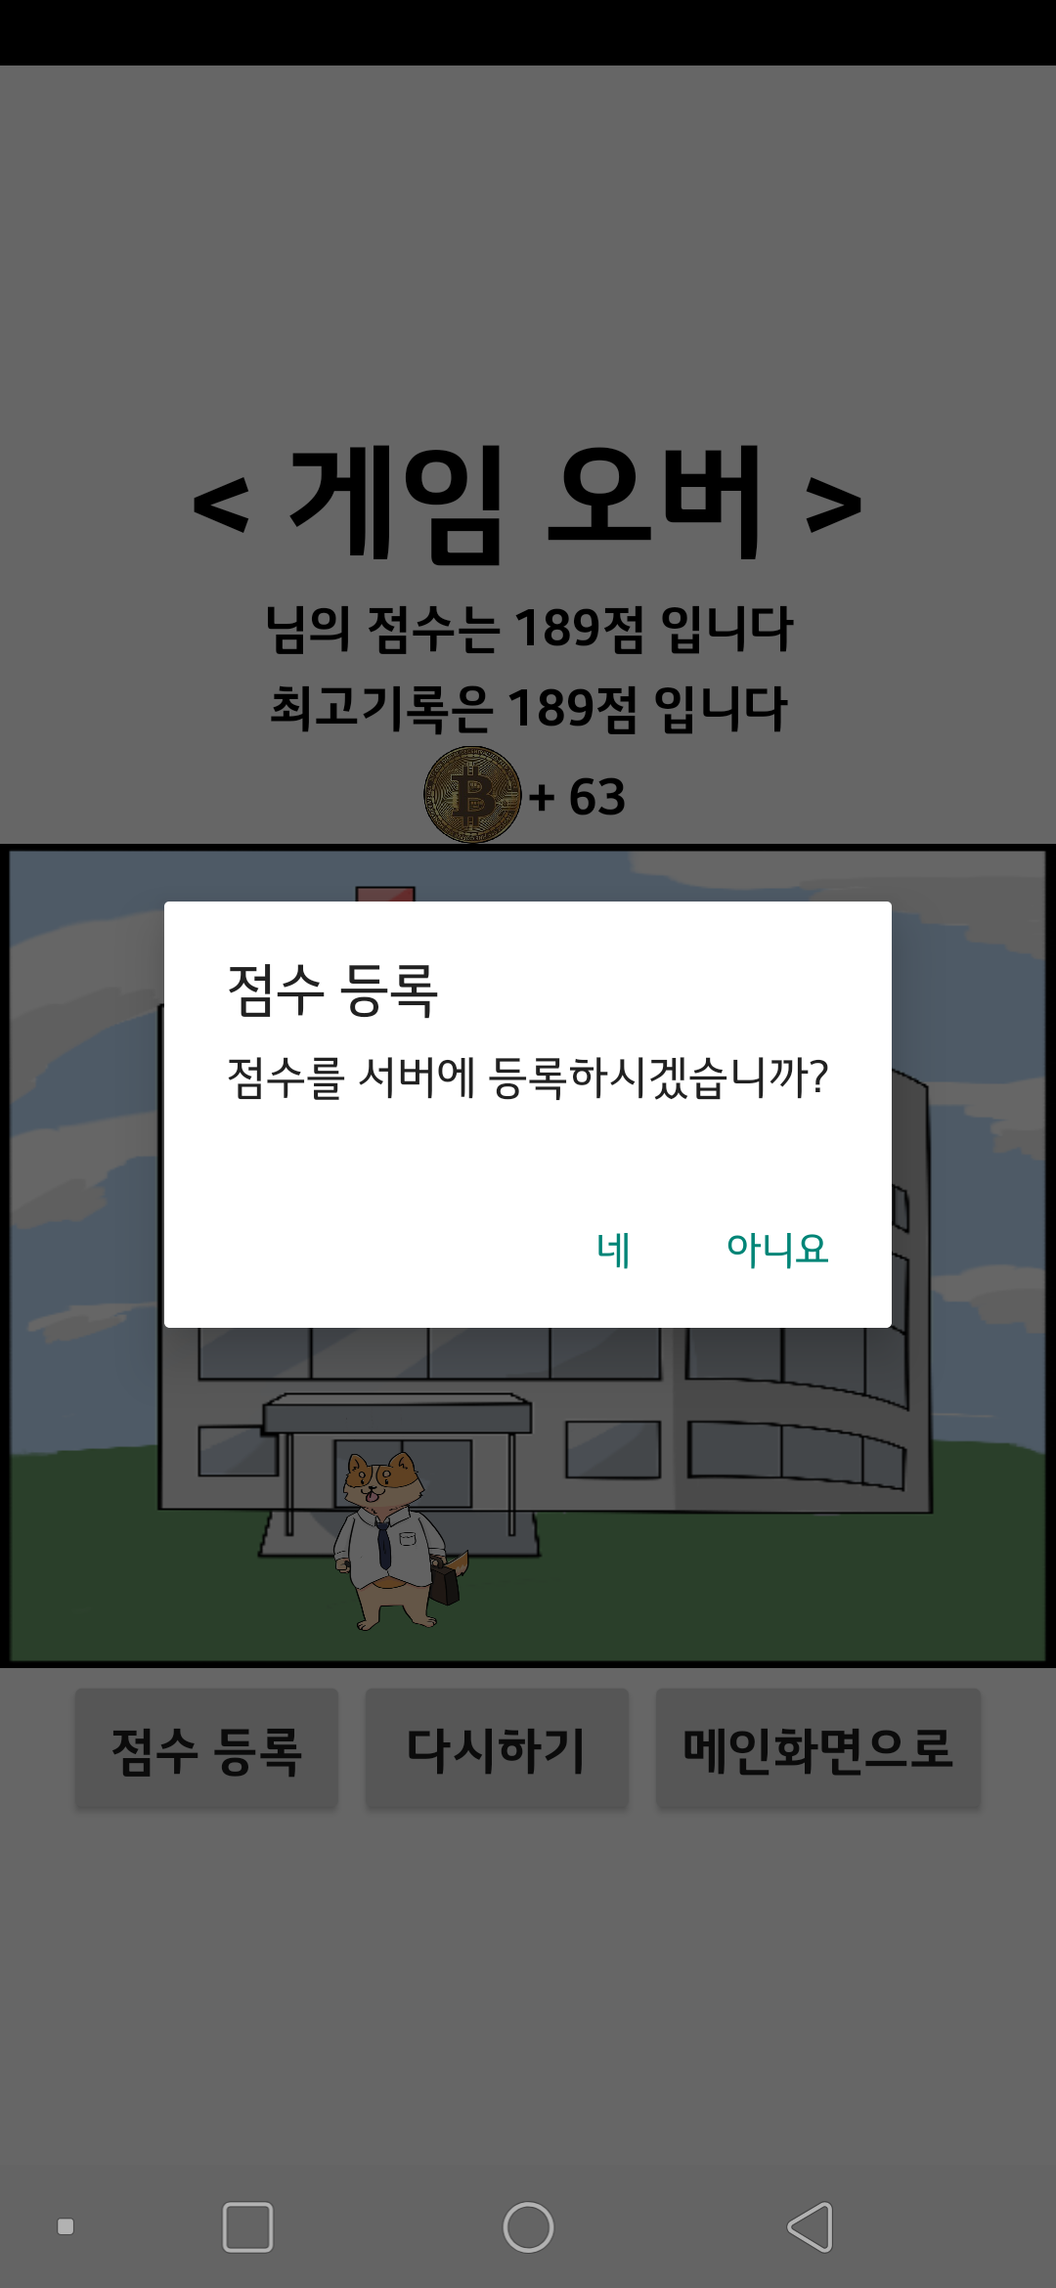
게임 기능 소개
게임 오버
게임 오버 시, 이번 판의 점수와 최고 점수가 뜸
로그인 했을 경우, 점수를 서버에 등록할 수 있음 ( 최고 기록으로 저장됨 )
코인 휙득량은 (점수)/3의 몫, 상점에서 골드 부스트 구매시 2배
게스트 모드일 경우, 점수를 서버에 등록 불가능
다시하기 누르면 게임화면으로 돌아감

Slide 8
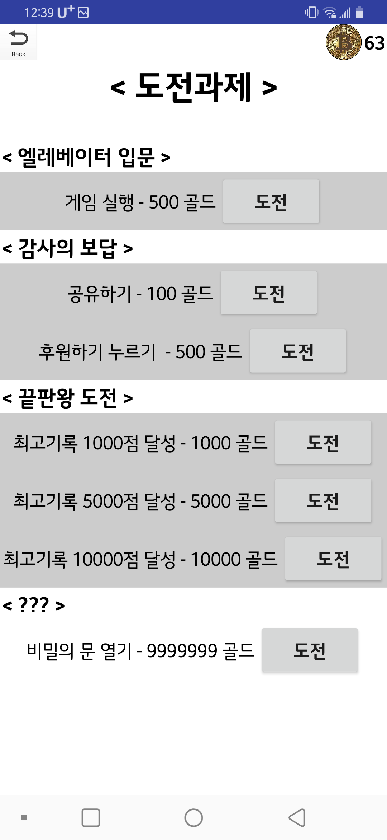
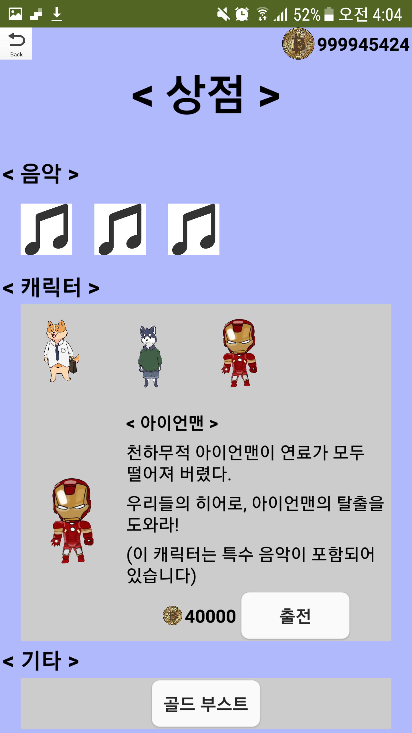
게임 기능 소개
도전과제 & 상점
도전과제에 있는 특정 미션을 클리어 하면 보상을 얻음
상점에서는 음악, 캐릭터, 골드 부스트 구매 가능
원하는 음악, 캐릭터를 고르고 장착 시, 사용 가능
골드 부스트는 게임에서 얻는 골드량을 2배로 증가시킴

Slide 9
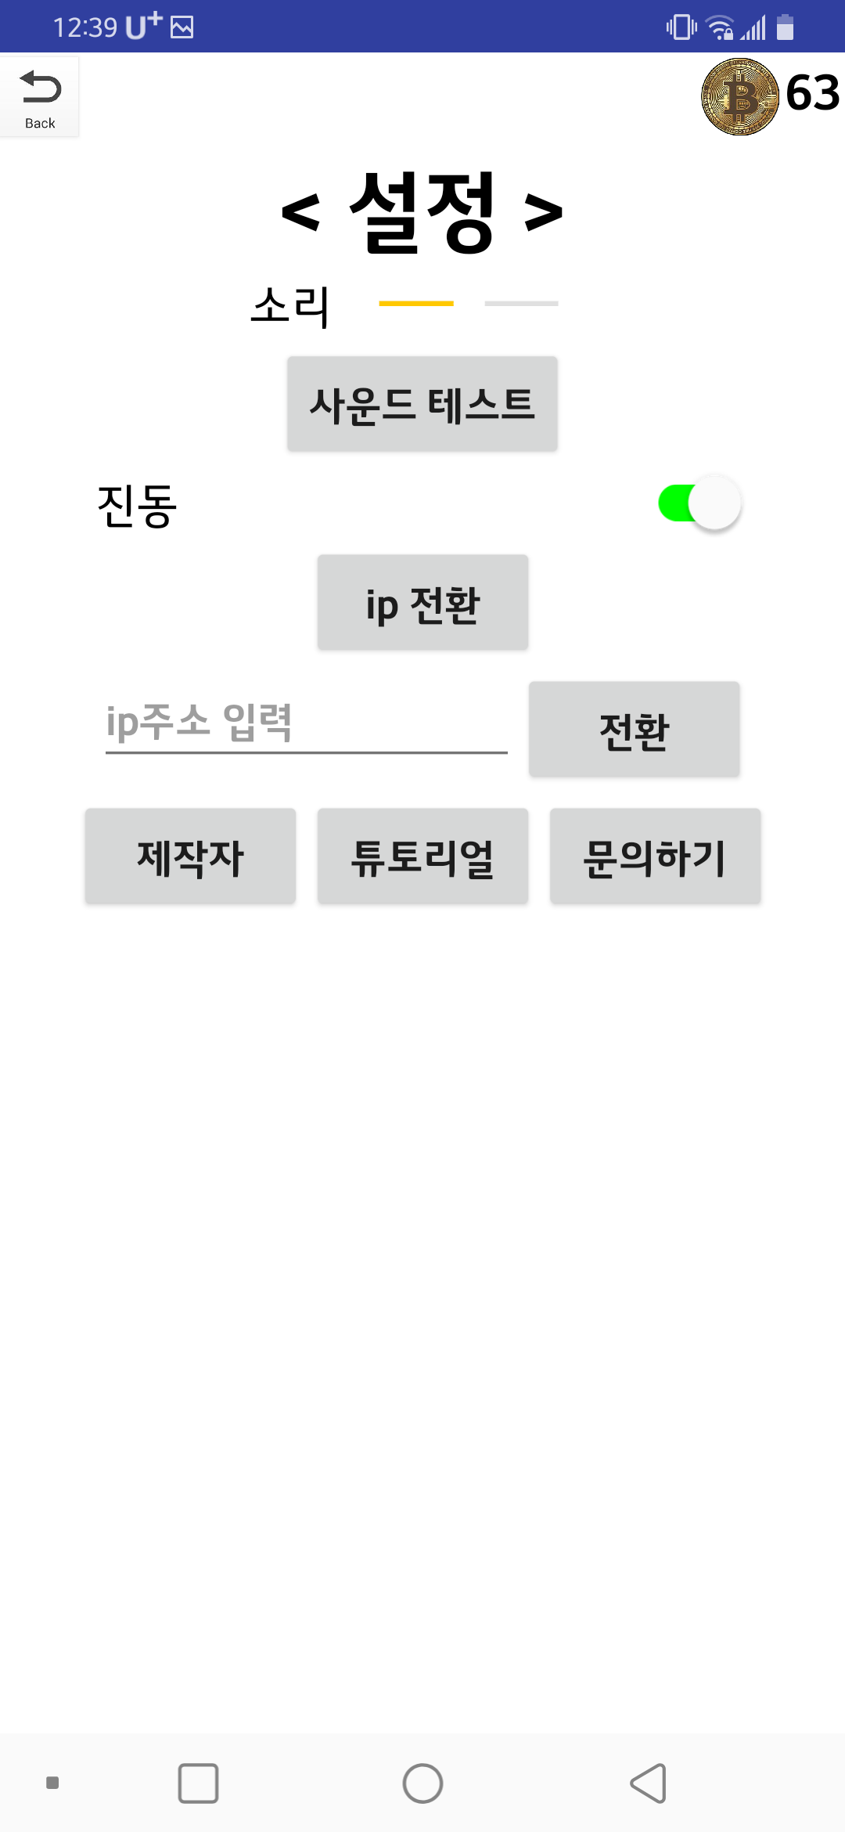
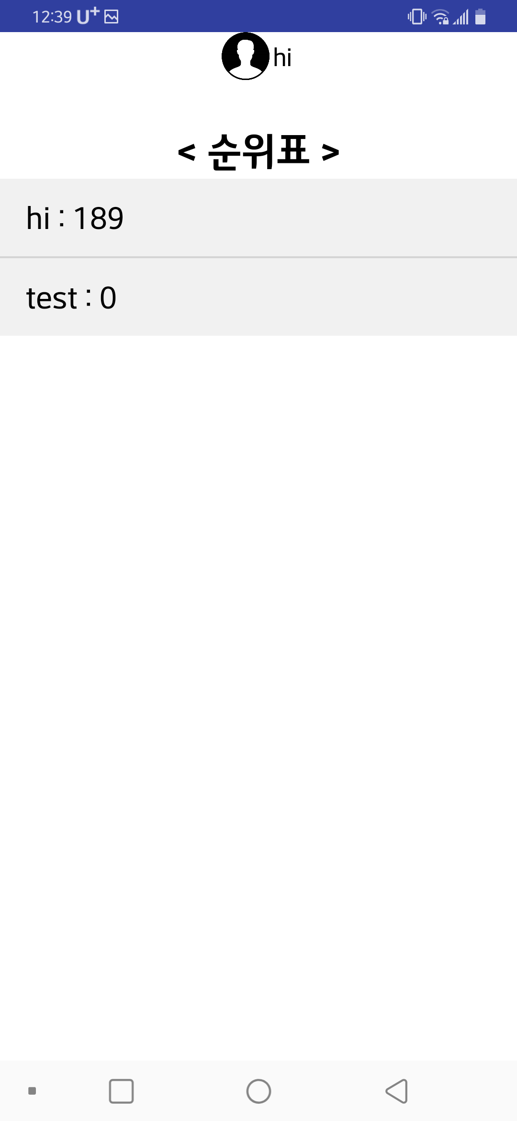
게임 기능 소개
설정 & 순위표
배경 음악의 크기, 게임 오버 시 진동 여부, 매번 바뀌는 ip에 대해서 ip 주소 전환 가능
튜토리얼, 크레딧, 문의하기 기능 -> 크레딧에는 치트코드 입력칸 존재
순위표는 서버로 부터 저장된 기록을 받아와 높은 기록부터 낮은 기록 순으로 정렬하여 이름 : 점수로 보여짐

Slide 10
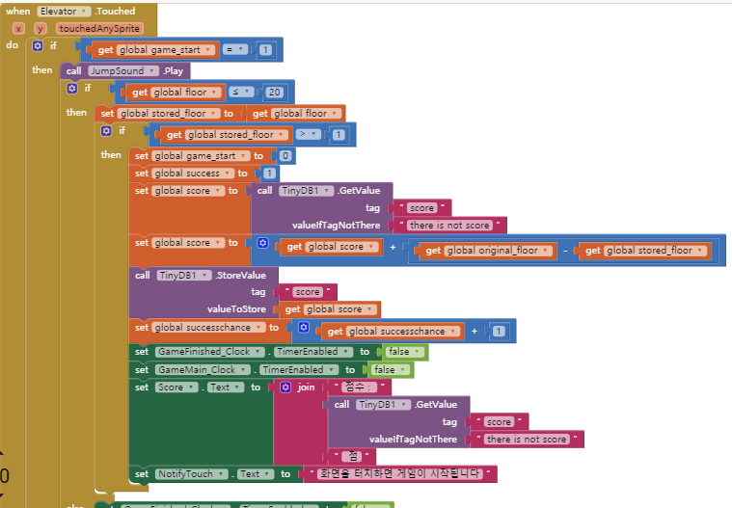
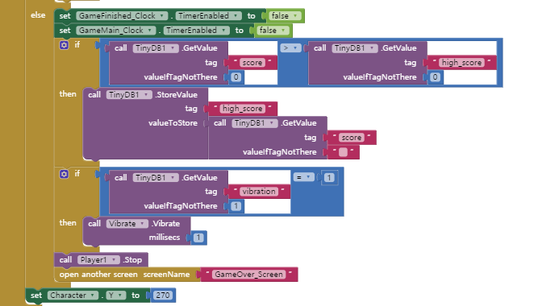
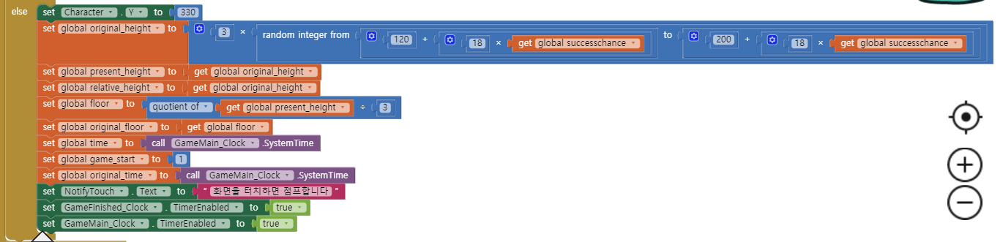
게임 기능 구현
- 스크린 터치시
if gamestart = 0 : 게임 시작 버튼, 층수를 120 ~ 200층 중 무작위 선정, 성공 할 때마다 양쪽 범위가 18씩 커짐
If gamestart = 1 : 점프 버튼, 20층 이하에서 점프 뛰어야 살 수 있음, 성공 시, 새로운 층에서 시작, 실패 시 게임오버

Slide 11
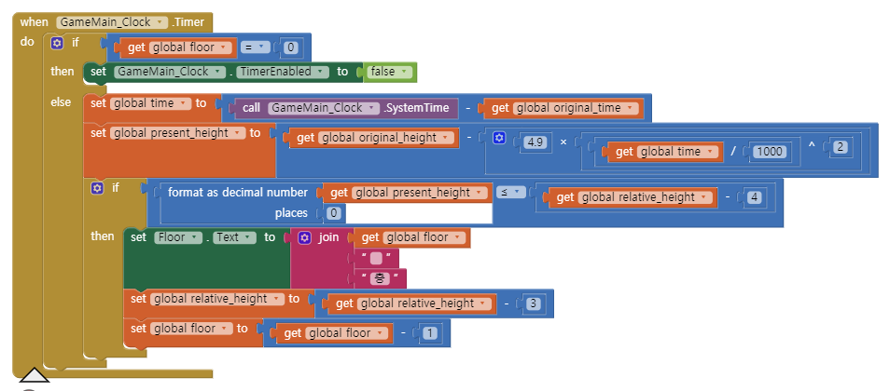
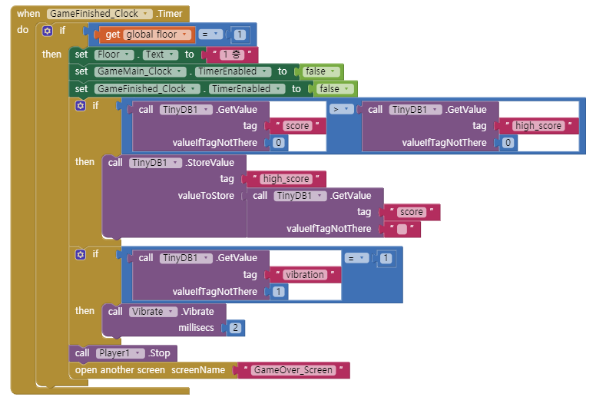
게임 기능 구현
두개의 타이머
GameMainClock : 층수 변환 타이머
GameFinishedClock : 점프를 누르지 않고 1층에 도달 시 게임오버 실행하는 타이머

Slide 12
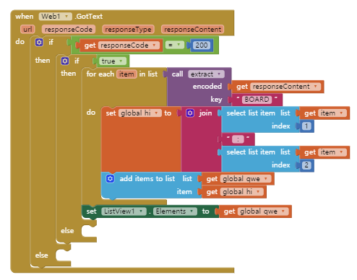
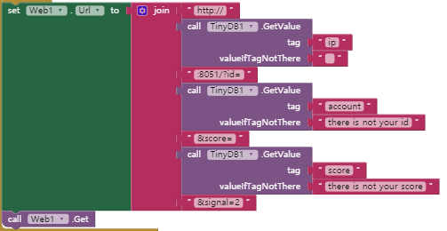
게임 기능 구현
순위표 구현
이차원 배열 서버에 저장된 정보 받아와서 출력하기
높은 순서대로 정렬

Slide 13
서버 기능 구현
Vs code에 짜놓은 파이썬 코드를 보며 알아봅시다!

Slide 14
개발 과정의 어려움
서버 제작중 피클링 존재의 망각
While문을 사용하여 반복을 할 경우 다른 기능을 이용할 수 없는 문제
GameMainClock에서의 시간의 오류 ( 시간이 15억초 )
Dialog Extension의 존재를 망각

Slide 15
청중과 함께하는 발표
여러분들도 앱을 받아서 같이 플레이 해보세요!
화면에 띄워지는 QR코드를 찍어 다운받아 같이 플레이 해봅시다!
-> https://appinventor.mit.edu/explore/#
2019년 대한민국을 강타할 최고의 블록버스터급 게임! 국민대 학생 단 2명이서 일주일만에 만든 바로 그 게임!최고의 스릴감! 현실감 넘치는 그래픽! 마약같은 음악! 지금 당장 다운받아 엘레베이터 세계에 빠져봅시다!

